Slide 1
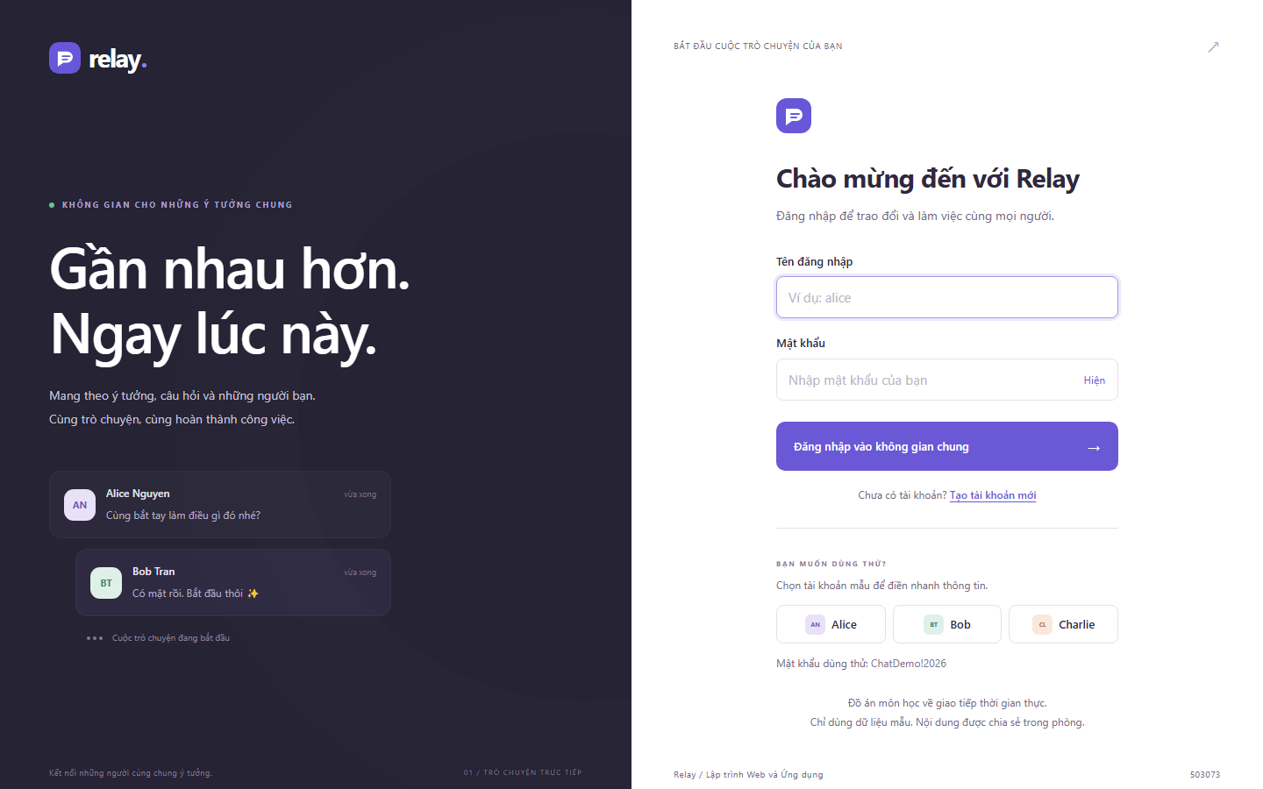
HỌC PHẦN 503073 — LẬP TRÌNH WEB VÀ ỨNG DỤNG · HK1 2026–2027
R
relay.
Relay
Ứng dụng trò chuyện thời gian thực
bằng PHP và WebSocket
Máy chủ đẩy tin nhắn, trạng thái đang nhập và danh sách trực tuyến theo từng phòng — không tải lại trang.
NHÓM THỰC HIỆN
Tăng Duy Việt — 52400255
Lê Bá Khánh Bình — 52400172
Trần Văn Hà — 52400185
Đồ án cuối kỳ · Báo cáo và minh chứng kèm theo trong thư mục submission

Slide 2
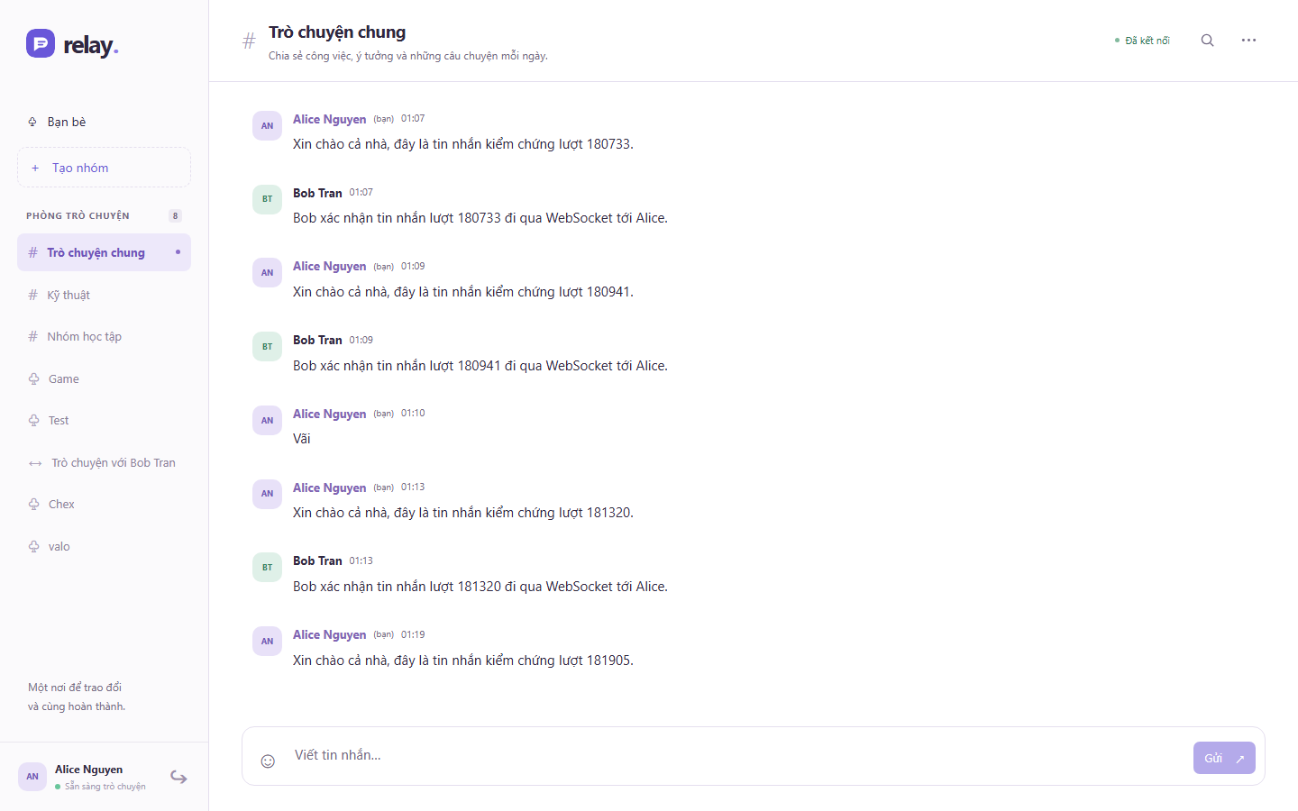
NỘI DUNG TRÌNH BÀY
Năm phần của một hệ thống thời gian thực
01
Vấn đề và mục tiêu
Vì sao phòng chat không chờ tải lại; tiêu chí chấp nhận và phạm vi cố định
02
Nguyên lý WebSocket
Bắt tay 101, khung và sự kiện; đối chiếu polling, SSE và WebSocket
03
Thiết kế hệ thống
Phòng trò chuyện chung trên máy tính — ảnh chụp lượt kiểm chứng 06/11/2026
Kiến trúc hai đường, hợp đồng API và sự kiện, bốn bảng SQLite
04
Triển khai và kiểm chứng
Cuối buổi: demo trực tiếp trên stack Docker của README và đối chiếu minh chứng trong evidence/
Lưu trước phát, cô lập phòng, khôi phục kết nối, bốn tầng kiểm thử
05
Đo lường và kết luận
Polling vs WebSocket trên cùng tải local; giới hạn và hướng phát triển
02

Slide 3
01 · VẤN ĐỀ
Phòng chat không chờ người dùng bấm tải lại
Polling — hỏi lại theo chu kỳ
WebSocket — giữ một kết nối mở
Mỗi giây một yêu cầu, kể cả khi không có tin mới
Độ trễ tin bị chặn bởi chu kỳ hỏi
60 giây im lặng vẫn tạo 60 yêu cầu HTTP
Đơn giản, nhưng lãng phí và chậm
Hai bên chủ động gửi trên kênh đã mở
Tin được đẩy ngay khi máy chủ lưu xong
Im lặng 60 giây: 0 yêu cầu HTTP
Đổi lại: phải tự quản vòng đời, phân quyền và khôi phục
Câu hỏi đồ án: kết hợp HTTP và tiến trình WebSocket trong PHP sao cho hành vi thời gian thực dễ quan sát, có kiểm soát và lặp lại được.
03

Slide 4
01 · MỤC TIÊU VÀ PHẠM VI
Sáu tiêu chí chấp nhận, một phạm vi cố định
Trao đổi trực tiếp
Cô lập phòng
Hai tài khoản nhận cùng ID đã lưu, không tải lại trang
Không lọt tin, đang nhập, trực tuyến sang phòng khác
Xác thực dùng chung
Bền vững qua restart
Phiên sai bị từ chối; đăng xuất thu hồi cả socket đang mở
Tin và phiên còn nguyên sau khi khởi động lại tiến trình
Vòng đời kết nối
Phòng vệ đầu vào
Khóa gửi khi mất mạng, nối lại theo backoff và gộp ID
Từ chối schema sai, quá dài, nhị phân và gửi dồn
Phạm vi: PHP 8.3 · Workerman 5.2 · SQLite · Nginx · Docker — ba phòng chung, 50 tin mỗi trang, một worker; chưa có tệp đính kèm và vai trò quản trị.
04

Slide 5
03 · THIẾT KẾ
Một cổng công bố, hai đường truyền, một nguồn dữ liệu
Trình duyệt
Giao diện PHP + JavaScript
Nginx
localhost:8080 — cổng duy nhất
PHP-FPM
API, phiên, CSRF
HTTP + /ws
FastCGI
WS /ws — Upgrade
PDO
Workerman (PHP CLI)
một worker, vòng lặp sự kiện
Volume SQLite
users · rooms · messages · sessions
PDO
Mỗi tiến trình mở PDO riêng tới volume chung · biến RAM của PHP-FPM không chia sẻ với worker · cổng nội bộ không công bố để đi thẳng vào Workerman
05

Slide 6
02 · NGUYÊN LÝ
101 là đồng ý giao thức — không phải đăng nhập
GET /ws + Upgrade
101 Switching Protocols
Kiểm Origin và phiên
room:join → room:joined
Kiểm lại mỗi giây
Trình duyệt gửi cookie và Origin kèm yêu cầu nâng cấp
Workerman chấp nhận giao thức theo RFC 6455
Chữ ký đúng chưa đủ: bản ghi phải còn hạn và chưa thu hồi
Chưa có xác nhận phòng thì nút Gửi chưa mở
Phiên hết hạn hoặc bị thu hồi: trả lỗi JSON rồi đóng kết nối
Ranh giới proxy
Lỗi xuất hiện sau Upgrade
Nginx chuyển tiêu đề Upgrade và Connection từng chặng. Cổng nội bộ của Workerman không công bố, người dùng không thể bỏ qua proxy.
101 thành công nhưng sự kiện sau đó vẫn có thể sai. Relay trả lỗi JSON có mã máy đọc và đóng kết nối khi phiên mất hiệu lực.
06

Slide 7
02 · NGUYÊN LÝ
Hợp đồng sự kiện và năm lớp kiểm tra
Trình duyệt gửi
Năm lớp kiểm trước khi phát
room:join — tham gia hoặc đổi phòng
1
Giao thức
Masking, phân mảnh, ping/pong (Workerman)
chat:send — đề nghị máy chủ lưu một tin
typing:set — bật và tắt dấu đang nhập
2
Biểu diễn
JSON UTF-8, tối đa 8192 byte (Validator)
Máy chủ đẩy
3
Schema
roomId số nguyên, đúng tập trường cho phép
room:joined — xác nhận đã vào phòng
chat:new — tin đã lưu, kèm ID chuẩn từ DB
4
Quyền
Socket chỉ thao tác phòng đã tham gia
room:presence — ảnh chụp trực tuyến cả phòng
room:typing — snapshot đang nhập
5
Nghiệp vụ
Lưu và commit trước khi Hub phát tin
system:error — mã máy đọc kèm lời tiếng Việt
Danh tính lấy từ phiên đã kiểm — không tin user ID do máy khách gửi.
07

Slide 8
04 · TRIỂN KHAI
Lưu trước, phát sau — không có tin nhắn ảo
Kiểm phòng và nội dung
schema, độ dài, quyền phòng
INSERT + commit
SQLite ghi xong mới sang bước phát
Ghi lượt giới hạn
20 tin / 60 s / tài khoản
Hub phát chat:new
tới mọi socket hợp lệ trong phòng
Người gửi cũng nhận chat:new
Lỗi ghi thì không phát
Cùng ID và thời gian từ cơ sở dữ liệu, nên HTTP và WebSocket gộp được bằng Map ID — không cần bản sao lạc quan với ID giả.
Test ép lỗi SQL: không có chat:new, không trừ lượt thành công; phục hồi rồi gửi lại thì đạt.
Commit xong vẫn còn khoảng hở: máy chủ dừng trước echo thì tin chưa rõ kết quả. Relay giữ nháp để người dùng kiểm tra, không tự gửi lại.
08

Slide 9
04 · TRIỂN KHAI
Ba trạng thái, một ranh giới phòng
Cô lập phòng
Trực tuyến gộp theo tài khoản
Đang nhập là dữ liệu tạm
Hub định tuyến theo phòng đã tham gia. Người ở phòng khác không nhận tin, không thấy đang nhập, không nằm trong danh sách trực tuyến. Test phủ phòng lạ, chưa tham gia và tham gia lặp.
Ảnh chụp các tài khoản có ít nhất một socket trong phòng. Hai thẻ cùng tài khoản hiện một người; đóng một thẻ chưa chắc tài khoản đã ngoại tuyến.
TTL ba giây phía máy chủ, không ghi vào lịch sử tin. Snapshot thay cả danh sách để máy khách không suy diễn từ sự kiện thêm bớt bị lỡ.
Cùng một ranh giới cho chat, presence và typing — đó là tính đúng và quyền riêng tư trong phòng.
09

Slide 10
03 · THIẾT KẾ
Bốn bảng SQLite dùng chung cho HTTP và WS
users
rooms
messages
sessions
username duy nhất
display_name
password_hash
ba phòng chung
mã tên cũ ánh xạ ở giao diện
nhóm riêng và tin riêng
tác giả + phòng
nội dung tin
thời gian UTC
băm token + CSRF
hạn và cờ thu hồi
user rỗng = phiên khách
Chỉ mục (room_id, id)
Phiên tách hai nửa
Lấy ID giảm dần có LIMIT rồi đảo chiều để trả 50 tin mới nhất theo thứ tự tăng. Chọn tăng dần rồi LIMIT sẽ nhầm 50 tin cũ nhất.
Cookie giữ giá trị trình duyệt, DB giữ băm token. Đăng nhập xoay phiên và thu hồi bản cũ; logout đóng cả socket cùng phiên.
10

Slide 11
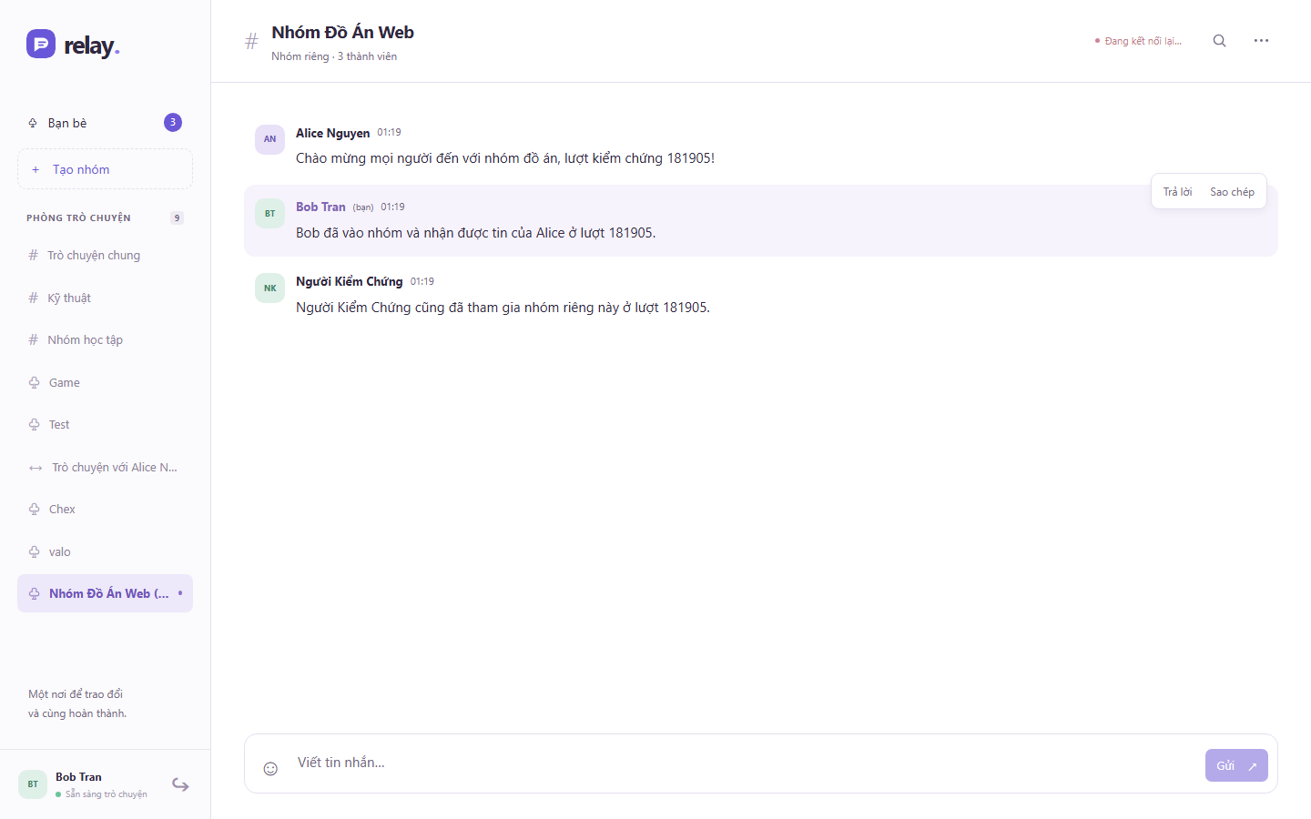
04 · TRIỂN KHAI
Mất mạng không làm mất cuộc trò chuyện
Mất kết nối
Nút Gửi khóa, vẫn soạn và lưu nháp theo phòng
Thử lại 1 / 2 / 4 / 8 / 10 giây
Backoff tăng dần, không bắn yêu cầu dồn dập
room:join rồi tải lịch sử
Nhận xác nhận phòng rồi mới lấy trang mới nhất
Trạng thái «Đang kết nối lại…» khi ngắt mạng; ứng dụng tự nối lại và vào phòng.
Gộp bằng Map ID
Tin đến trong lúc chờ HTTP không tạo dòng trùng
AbortController + thế hệ + roomId loại phản hồi phòng cũ tới muộn — test cố ý làm chậm yêu cầu cũ để tạo tranh chấp thật.
11

Slide 12
02 · NGUYÊN LÝ
Bốn lớp phòng vệ cho nội dung và phiên
Phiên và cookie
Origin và CSRF
Mật khẩu băm bằng password_hash. Cookie ký, HttpOnly, SameSite=Lax; DB lưu băm token, hạn và cờ thu hồi.
WS đối chiếu Origin trước Upgrade; HTTP đổi trạng thái cần CSRF. Phiên khách chỉ dùng để khởi tạo CSRF.
Đầu vào và giới hạn
Đầu ra và truy vấn
500 mã ký tự, JSON tối đa 8192 byte, schema trường cố định. Cửa sổ trượt 20 tin / 60 s / tài khoản trên mọi socket.
DOM render bằng textContent nên thẻ script chỉ là văn bản; SQL dùng tham số nên chuỗi giống SQL chỉ là dữ liệu.
Handshake không cấp quyền vĩnh viễn — phiên được kiểm lại ở từng sự kiện, trước khi giao tin và mỗi giây.
12

Slide 13
04 · KIỂM CHỨNG
Bốn tầng kiểm chứng độc lập nhau
40/40
9/9
14/14
52
bài PHPUnit
nhóm tích hợp
bước trình duyệt
khẳng định UI ngày 06/11
135 khẳng định đạt, lượt 05/11
HTTP và WebSocket thật
0 lỗi JavaScript console
32 ảnh chụp, 136 khung WS
Bốn tầng, không tầng nào thay tầng nào
20 ca kiểm thử TC-01…TC-20
Unit — dữ liệu trong nhớ, đồng hồ kiểm soát
Tích hợp — cookie và socket thật, máy chủ riêng
Trình duyệt — thao tác và DOM thật qua Playwright
Runtime và cài sạch — tiến trình thật, nguồn giải nén riêng
Phiên sửa, hết hạn, thu hồi; Origin và CSRF sai
Cô lập phòng, presence gộp, tham gia lặp
Biên Unicode 500/501; nhị phân và phân mảnh
Peer không pong dọn sau 55,828 s; restart giữ tin
JUnit XML, JSON và dữ liệu thô chứng minh kết quả; ảnh chụp chỉ mô tả giao diện.
13

Slide 14
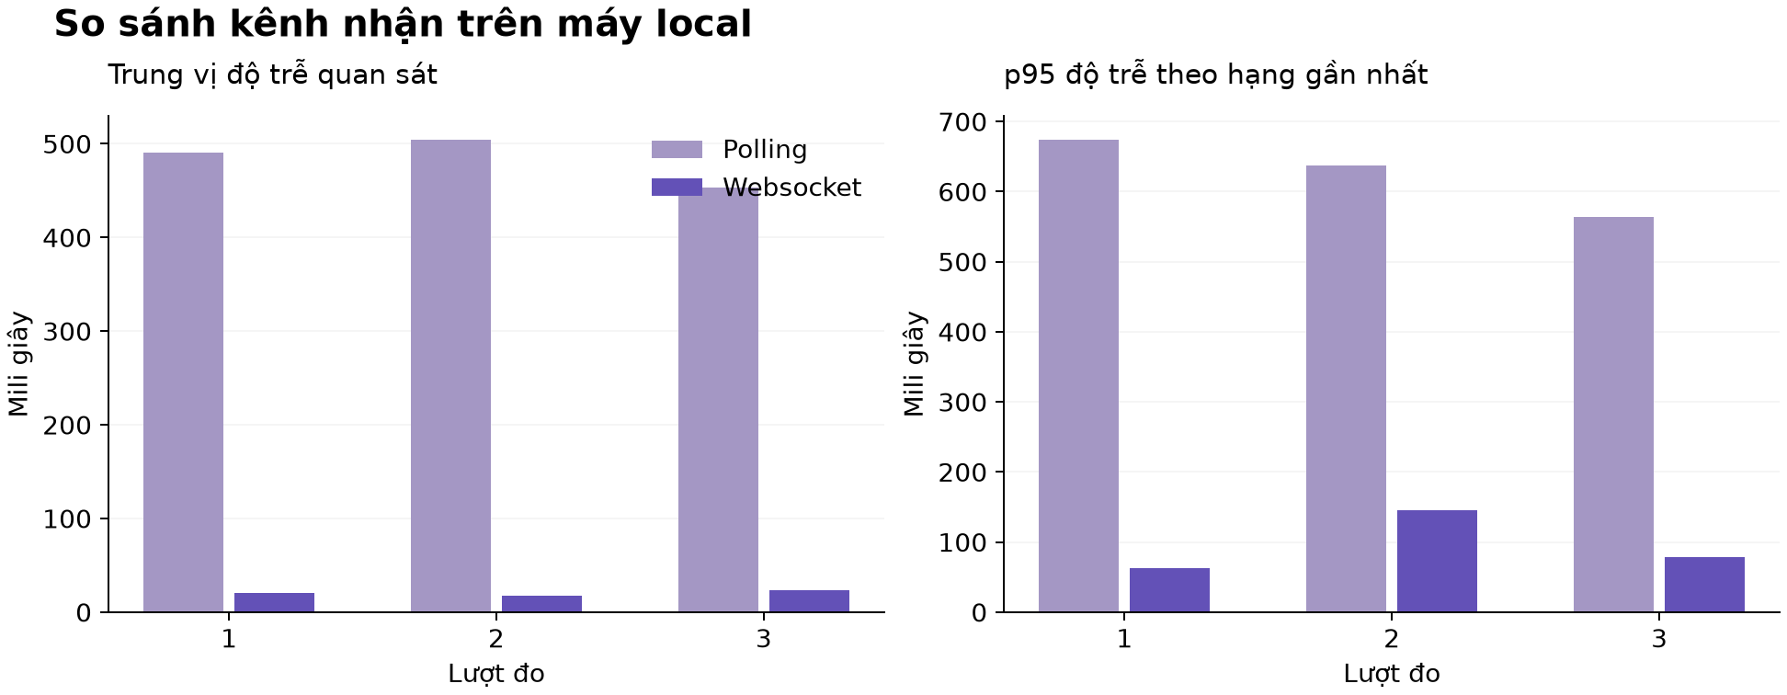
05 · ĐO LƯỜNG
Cùng tải, cùng máy: đẩy nhanh hơn hỏi lại ~20 lần
17,6–23,7 ms
trung vị WebSocket, ba lượt đo
452,9–504,5 ms
trung vị polling chu kỳ 1 giây
120 / 120
tin nhận đủ, 0 timeout, 0 lỗi máy chủ
Nhàn rỗi 60 giây
Cách đọc kết quả
Polling vẫn gửi 60 yêu cầu; WebSocket giữ kết nối mở với 0 sự kiện ứng dụng (ping/pong không tính).
Đo loopback, độ trễ gồm lưu/phát và chờ polling; không suy thành quy luật cho mọi môi trường.
14

Slide 15
DEMO · MÁY TÍNH
Phòng chung: tin đẩy tức thì, không tải lại
Danh sách phòng kèm huy hiệu chưa đọc
Trạng thái «Đã kết nối» đến từ xác nhận máy chủ
Dòng tin gộp HTTP và WebSocket theo ID
Thành viên trực tuyến và dấu đang nhập theo phòng
Ảnh chụp lượt kiểm chứng 06/11/2026 — Chromium headless, viewport 1440×900.
Bốn danh tính thật chạy đồng thời: alice, bob, charlie và một tài khoản đăng ký ngay trong lượt chạy.
15

Slide 16
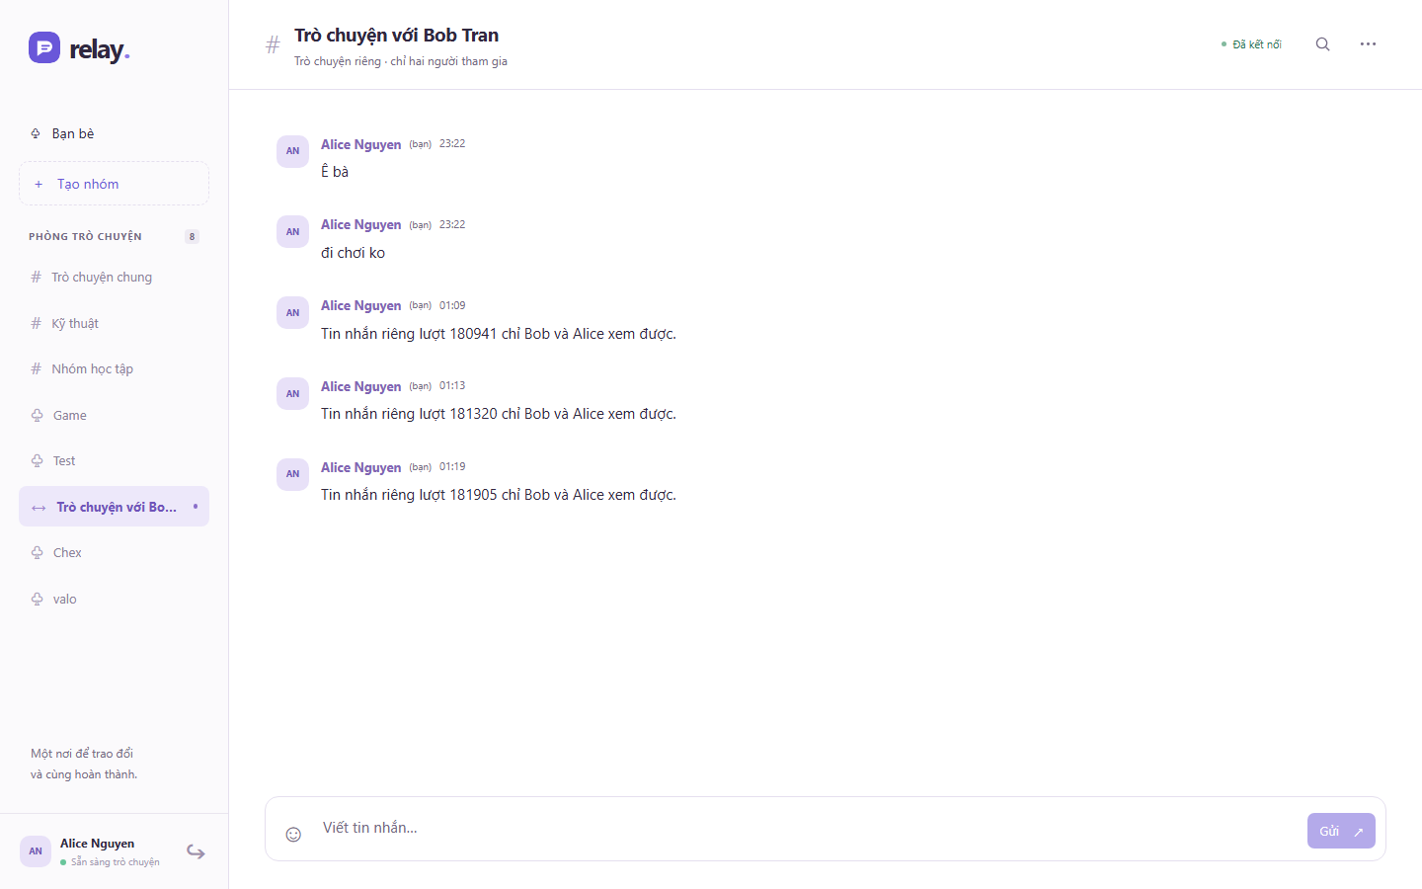
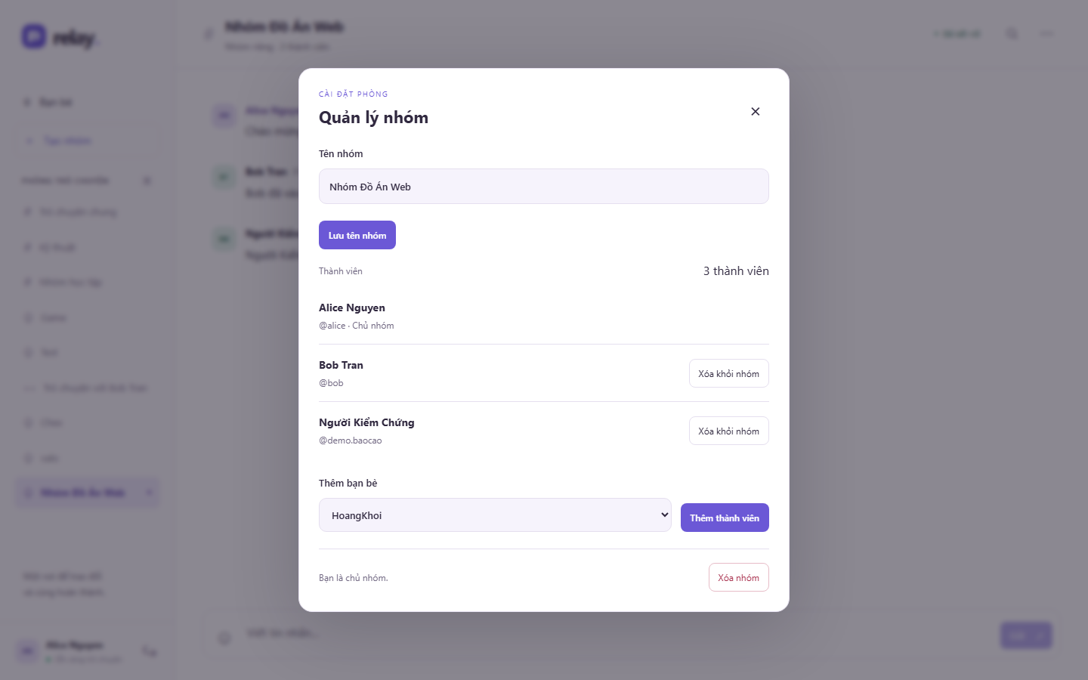
DEMO · BẠN BÈ VÀ NHÓM
Kết bạn, tin riêng và nhóm riêng có phân quyền
Tin riêng hai người — tên phòng cá nhân hóa theo người nhận; tài khoản ngoài nhận 404.
Quản lý nhóm — chủ nhóm đổi tên, thêm hoặc xóa thành viên; người bị xóa mất quyền đọc lịch sử.
Tìm bạn gõ không dấu · lời mời có huy hiệu đếm · nhóm riêng ba thành viên trao đổi tin thời gian thực.
16

Slide 17
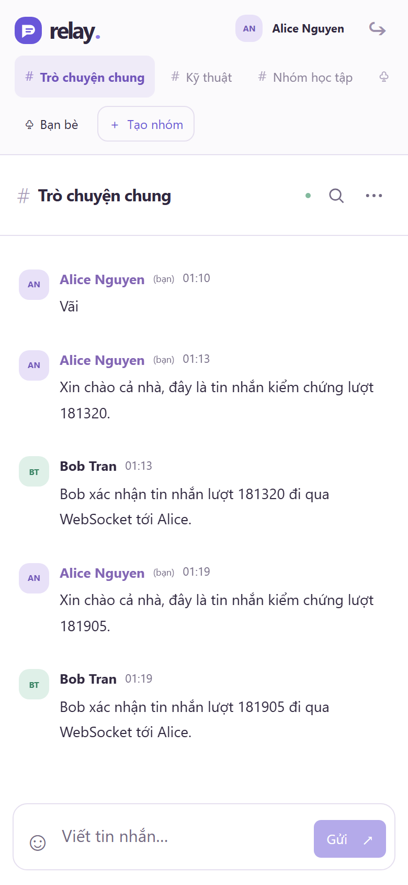
DEMO · ĐIỆN THOẠI VÀ MẤT KẾT NỐI
Bố cục điện thoại và hành vi khi đứt mạng
Điện thoại 390×844: phòng dạng tab, thành viên mở hộp thoại, toast không che vùng soạn.
Ngắt mạng: hiện «Đang kết nối lại…», khóa nút Gửi; nối lại tự vào phòng và gộp tin theo ID.
17

Slide 18
05 · KẾT LUẬN
Giới hạn đã biết và việc cần làm tiếp
Giới hạn đã biết
Hướng phát triển
Một worker giữ trạng thái RAM — mất khi restart, chưa mở rộng ngang
SQLite ghi đồng bộ có thể chặn vòng lặp sự kiện
Khôi phục 50 tin gần nhất; tìm và xuất duyệt tuần tự theo trang
Chưa có khóa chống trùng — tin gửi lúc đứt mạng cần người dùng kiểm tra
Chưa kiểm chứng TLS công khai; chưa có tệp đính kèm và vai trò quản trị
ID thao tác + ràng buộc duy nhất để retry không lưu trùng
Trạng thái chung và pub-sub để chạy nhiều worker
Nhãn tin chưa đọc, tải tệp an toàn, kiểm duyệt và quản trị
Đo dài hơn: byte toàn tuyến, tài nguyên, WAN, so sánh SSE
Vận hành: TLS, sao lưu và phục hồi, giám sát, log an toàn
Thời gian thực là hành vi của cả hệ thống — không chỉ là mở được một socket.
18

Slide 19
R
relay.
RELAY · 503073 · HK1 2026–2027
Cảm ơn thầy cô và các bạn
đã lắng nghe.
Tăng Duy Việt — 52400255
Lê Bá Khánh Bình — 52400172
Trần Văn Hà — 52400185
19

